Slide 1
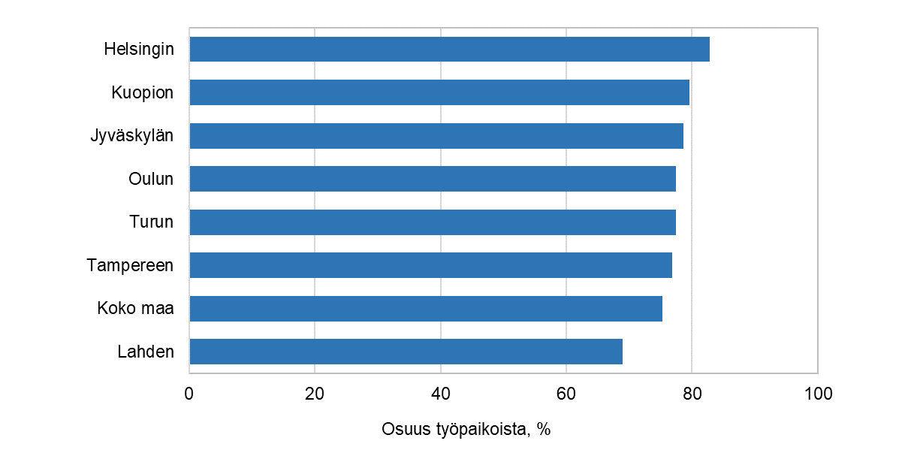
Palvelualan työpaikat seutukunnittain 2022
Vuoden 2023 aluerajat
Lähde: Tilastokeskus

